Slide 1
AF 整合tool的UI 構想

Slide 2
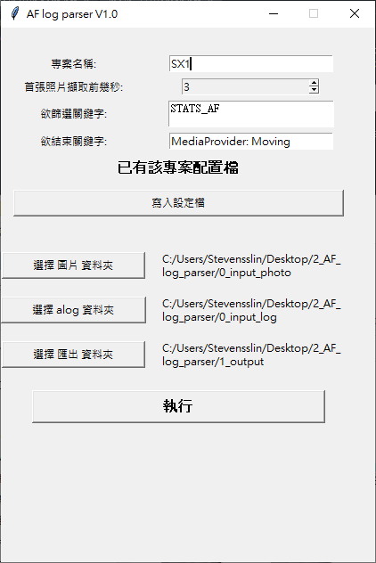
原有AF log parser介面

Slide 3
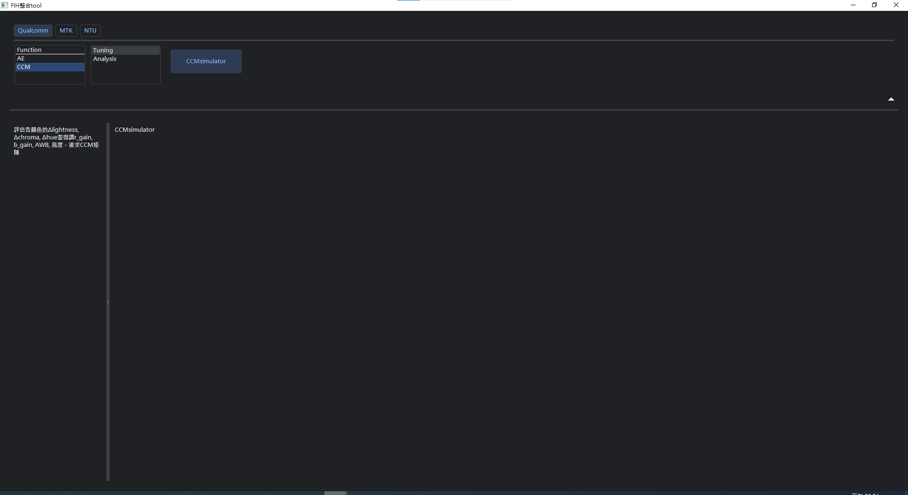
導入整合tool介面
Analysis
AF log parser
AF
請先填入專案名稱與相關設定
圖片資料夾:
log資料夾:
專案名稱:
IMG_xxx1.jpg
IMG_xxx2.jpg
IMG_xxx3.jpg
…
…
…
…
IMG_x100.jpg
alog
alog.001
alog.002
…
…
…
…
alog_system
首張照片擷取前幾秒:
每張照片要保留下來的關鍵字:
每張照片要結束紀錄的關鍵字:
寫入設定檔
選擇圖片資料夾
(顯示路徑)
選擇log資料夾
(顯示路徑)
選擇匯出資料夾
(顯示路徑)
執行
(顯示路徑)
(執行時的進度條)
用來從log中擷取出每張照片帶有特定關鍵字的log資訊。
適合使用的時機:需要連續拍攝很多張照片，並分析某幾張照片的AF對焦行為。例如: AF lab大量測試、外拍有拍攝大量照片
提示: DbgCfgTool alog或是MTK DebugLogger需紀錄到時間(e.g. DbgCfgTool apk要將Log Output Format設定成threadtime)，否則工具無法解析。

Slide 4
導入整合tool介面
Analysis
AF log parser
AF
請先填入專案名稱與相關設定
圖片資料夾:
log資料夾:
專案名稱:
IMG_xxx1.jpg
IMG_xxx2.jpg
IMG_xxx3.jpg
…
…
…
…
IMG_x100.jpg
alog
alog.001
alog.002
…
…
…
…
alog_system
首張照片擷取前幾秒:
每張照片要保留下來的關鍵字:
每張照片要結束紀錄的關鍵字:
寫入設定檔
選擇圖片資料夾
(顯示路徑)
選擇log資料夾
(顯示路徑)
選擇匯出資料夾
(顯示路徑)
執行
(顯示路徑)
(執行時的進度條)
用來從log中擷取出每張照片帶有特定關鍵字的log資訊。
適合使用的時機:需要連續拍攝很多張照片，並分析某幾張照片的AF對焦行為。例如: AF lab大量測試、外拍有拍攝大量照片
提示: DbgCfgTool alog或是MTK DebugLogger需紀錄到時間(e.g. DbgCfgTool apk要將Log Output Format設定成threadtime)，否則工具無法解析。

Slide 5
預期輸入

Slide 6
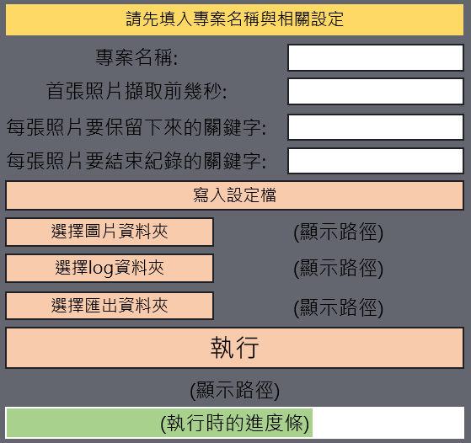
預期輸入
1
填寫專案名稱，例如: SX1、DG1…等等。
*顯示一個欄位讓使用者自行輸入。
1
2
2
設定第一張照片要保留前幾秒的內容。
*顯示一個欄位，並設定1~5秒的範圍限制，讓使用者自行輸入。
3
4
5
3
每張照片要保留下來的關鍵字。
*顯示一個欄位讓使用者自行輸入。
4
每張照片要結束紀錄的關鍵字。
*顯示一個欄位讓使用者自行輸入。
5
按下「寫入設定檔」來儲存專案的配置。
*用按鈕呈現，設定檔會被保留在config資料夾內。

Slide 7
預期輸入
6
錄製log時所拍攝的照片資料夾路徑。
*用按鈕呈現。
7
FIH DbgCfgTool apk錄製alog檔案的資料夾路徑。
*用按鈕呈現。
6
匯出處理結果的資料夾路徑。
*用按鈕呈現。
8
7
8
9
9
執行主程式。
*用按鈕呈現。

Slide 8
預期輸出

Slide 9
預期輸出
1
照片的處理進度。
*顯示目前正在處理哪一張照片。
2
顯示進度條。
*讓使用者清楚知道目前處理的狀態。
1
2

Slide 10
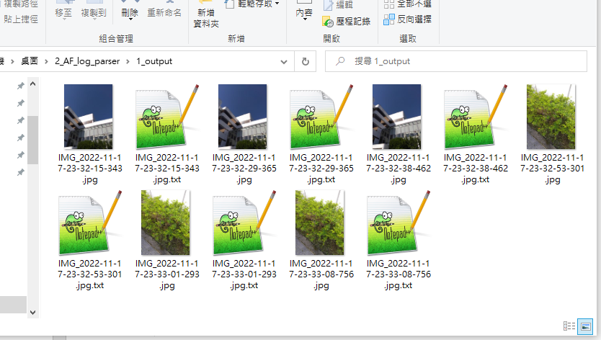
預期輸出
3
在指定的匯出資料夾，裡面會產生2種處理後的檔案。
*錄製log時所拍攝的照片(同「選擇 圖片 資料夾」所指定的資料夾，其裡面的所有照片)
*透過主程式執行完所產生的1或多份txt檔。一張照片會對應一份txt檔。
(顯示路徑)
3

Slide 11
需要請方同學實作的部分

Slide 12
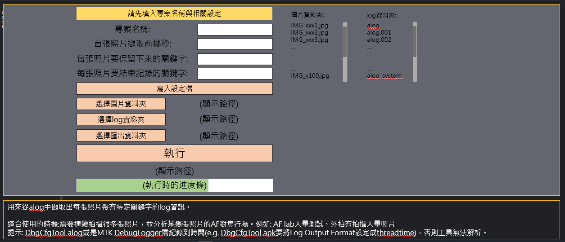
需要請方同學實作的部分
從原有的AF tool進行UI移植。
可能會需要幾天的時間搬UI的code (目前估計是3~5天的時間，主要是排版、調距離較花時間)
從原有的AF tool進行程式碼移植。(估計2~3天，主要確認功能是否可以正常運作)
顯示2個資料夾的資訊在UI上。(下圖紅框處，估計2~3天的時間，主要是排版、調距離較花時間)
圖片資料夾: 列出照片檔案名稱
log資料夾: 列出log資料夾內的檔案名稱
補充工具提示欄位內容。 (下圖綠框處)
由於這份AF解析工具必須仰賴照片的EXIF時間與log紀錄的時間資訊。因此，在此份工具UI加上這部分的提示，避免分析出來不符預期。

Slide 13
其他補充

Slide 14
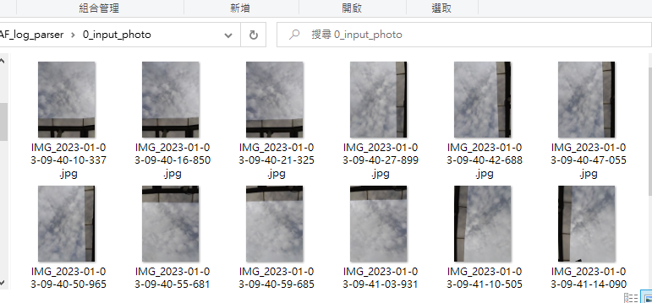
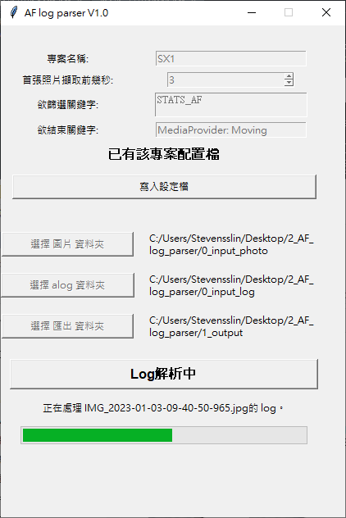
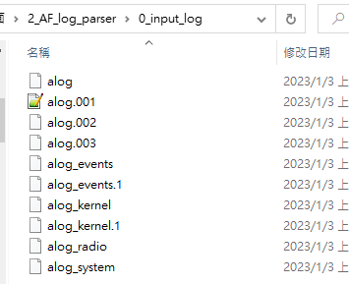
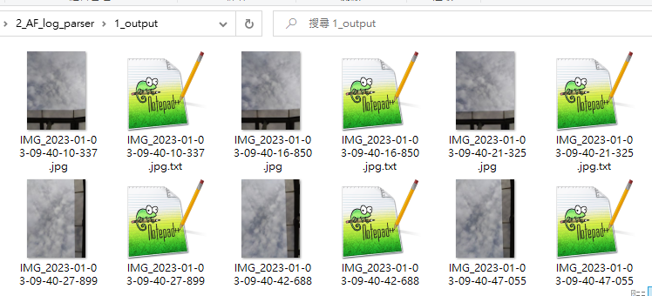
原有AF log parser的處理方式

Slide 15
tool release試用&回饋

